Slide 1
CAI 17 mars 2025

Slide 2
1/ 15’ Bon usage des IOA, Clément Théis
2/ 20’ Proposition audit flash vaccination, GT vaccination et immunodéprimés
3/ 40’ Retour sur les audits bon usage antibiotiques 2024, Léa Dusseaux, Guillaume Laurichesse
Audit justification des durées d’Atbthérapies de plus de 7 jours
➔ Nouvelles reco PNP bacteriennes SPILF 2025
Audit sur les antibiothérapie dans les pneumopathies bacteriennes
Nouvelles recommandations pneumonies communautaires
4/ 10’ Nouvelles recommandations modalités adm des antibiotiques
5/ 10’ Répartition des présentations nouvelles molécules
6/ 20’ Informations diverses (Alerte DGS méningocoque, ruptures, ..)

Slide 3
Bon Usage des IOA

Slide 4
Audit flash vaccination
Contexte :
Vaccination est un enjeu de santé publique
Convention avec l’assurance maladie sur une liste de vaccins dans le but d’augmenter la couverture vaccinale
Objectifs
Principal : Evaluer le statut vaccinal des patients en consultation
Secondaires : Décrire la population et Connaître le motif de refus de vaccination
Critère d’inclusion :
Population : tous les services de consultation et HDJ de médecine
Exclusion : chirurgies, réanimations, pédiatrie et gynécologie/mater, psychiatrie
Vaccins concernés : grippe, covid, pneumocoque, DTP DTPc, Zona, hépatite B et rougeole

Slide 5
Audit flash vaccination
Modalités de recueil
1 jour donné avant vacances d’avril
Recueil sur grille d’audit papier définissant :
-Population : servie, âge, sexe, comobidités, professionnels de santé impliqués dans le suivi de la vaccination du patient, carnet de vaccination
-Vaccins
-Raison de non vaccination
Tous les documents papier sont ensuite à envoyer par courrier à la pharmacie pour centralisation
Saisie dans un Excel commun de résultats par externe en pharmacie détaché sur cette mission

Slide 6
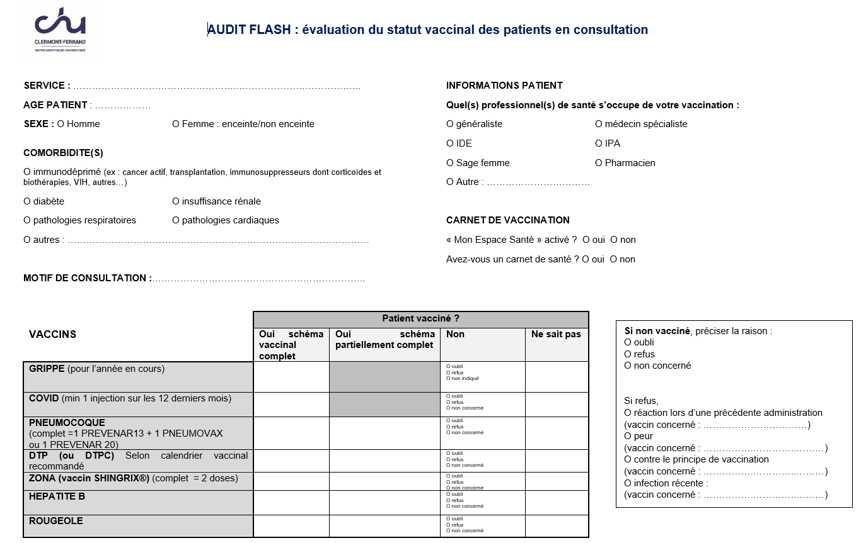
Audit flash vaccination

Slide 7
Audit flash vaccination
Autre information du GT vaccination
- Semaine de la vaccination : 27 avril au 3 mai
Power point de communication qui passera sur les télé des consultations de tout le CHU
Formalisation par le GT prochainement
Affiches pour communiquer autour de la vaccination pour les patients
« ICI on vaccine au CHU »

Slide 8
Audits bon usage de l’antibiothérapie
1- Justification des antibiothérapies de plus de 7 jours
Audit obligatoire et imposé pour le CAQES 2024
2-Bon usage des antibiotiques dans le cadre des pneumopathies bactériennes
Audit libre

Slide 9
Audits bon usage de l’antibiothérapie > 7 jours
Contexte :
Dans le cadre du suivi du bon usage des médicaments, il est important d’évaluer la pertinence des prescriptions.
Objectif : évaluer la conformité des pratiques de prescription en antibiothérapie en terme de durée par rapport aux référentiels en vigueur, pour les traitements antibiotiques curatifs de plus de 7 jours en hospitalisation complète ou initiés à l’hôpital.
Composition de l’équipe projet
Magali Vidal, infectiologue, service Maladies Infectieuses
Natacha Mrozek, infectiologue, service Maladies Infectieuses
Clément Théis, infectiologue, service Maladies Infectieuses
Léa Dusséaux, interne en pharmacie, service Pharmacie
Olivier Baud, médecin hygiéniste, service d’Hygiène Hospitalière
Fabienne Tavani, médecin hygiéniste, service d’Hygiène Hospitalière
Claire Chatron, pharmacien hospitalier, service Pharmacie

Slide 10
Audits bon usage de l’antibiothérapie > 7 jours
Méthodologie
Etude rétrospective à partir de dossiers médicaux sur année 2024
Sélection des dossiers : dossiers patients au hasard (ICCA®, Crossway®) parmi 13 services de soins, à partir du logiciel Pharma® sur les consommations d’antibiotiques, parmi des services informatisés contenant une antibiothérapie de plus de 7 jours en hospitalisation complète ou initiées à l’hôpital
Exclusion : Services non informatisés, antibiothérapie de moins de 7 jours
Taille de l’échantillon : 50 dossiers
Critère de jugement principal : durée de l’antibiothérapie : proportion de traitements antibiotiques curatifs de plus de 7 jours non justifiée
Critères secondaires : sites infectieux et choix de l’antibiothérapie

Slide 11
Audits bon usage de l’antibiothérapie > 7 jours
Traitement des données
Une durée et une indication de traitement ATB est justifiée si elle est conforme
aux référentiels (SPILF, POPI®, référentiels validés par la CAI de l'ES) ou
si elle est conforme à l’avis d’un référent en antibiothérapie, sur les critères du(es) germe(s), du choix de l’antibiotique, du(es) site(s) infecté(s) ou colonisé(s) devant être traité(s), de la situation clinique du patient.
- Une conformité totale de dossier est définie par une conformité d’indication et de durée de plus de 7 jours justifiée.

Slide 12
Audits bon usage de l’antibiothérapie > 7 jours
RESULTATS
Nombre de dossiers étudiés : 50 dossiers
Exclusion de 3 dossiers : 1 avec données manquantes et 2 évalués non conformes
➔ 47 dossiers
Description :
Services de soins concernés par l’audit :
Liste services :
RMC
SMR
Pneumologie
Nephrologie
Neurologie
MIT
Rhumatologie
Cardiologie
Médecine interne

Slide 13
Audits bon usage de l’antibiothérapie > 7 jours
RESULTATS

Slide 14
Audits bon usage de l’antibiothérapie > 7 jours
RESULTATS

Slide 15
Audits bon usage de l’antibiothérapie > 7 jours
RESULTATS
- Conformité du traitement ATbtique à l’indication : 44/47 soit 94% (soit 3 non conformes)
- Conformité de la durée de plus de 7 jours justifiée : 36/47 soit 77% (soit 11 non conformes)
- Conformité totale du dossier : 34/47 soit 72% (13 non conformes donc 1 dossier non conforme dans les deux cas)

Slide 16
Audits bon usage de l’antibiothérapie > 7 jours
RESULTATS
Focus non conformités
13 non conformités totales/47

Slide 17
Audits bon usage de l’antibiothérapie > 7 jours
RESULTATS
Tableau comparatif 2023/2024 :
 | Nombre de dossiers | Conformité à indication | Conformité durée > 7 jours | Conformité totale
2023 | 30 | 27/30 soit 90 % | 21/30 soit 70 % | 20/30 soit 67%
2024 | 47 | 44/47 soit 94% | 36/47 soit 77% | 34/47 soit 72%
Evolution | +57% | +4% | +7% | +5%

Slide 18
Audits bon usage de l’antibiothérapie > 7 jours
DISCUSSION
Résultats qui sont en amélioration par rapport à l’année 2023.
La conformité du choix de l’antibiotique à l’indication reste excellente.
On remarque une la non-conformité concerne essentiellement les durées de traitements des dossiers de la sphère pulmonaire dont un audit est en cours de réalisation en parallèle.

Slide 19
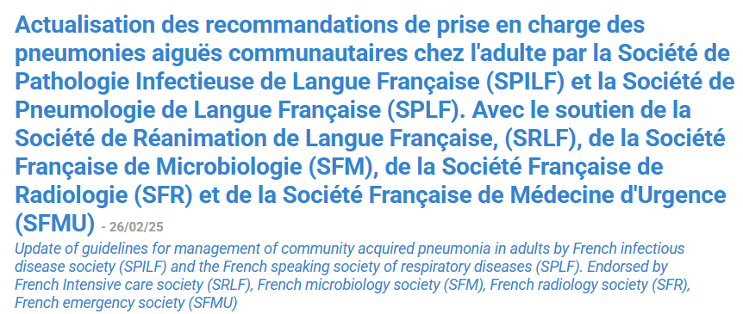
Nouvelles recommandations pneumonies communautaires
https://www.em-consulte.com/article/1725740/actualisation-des-recommandations-de-prise-en-char

Slide 20
Actualisation des recommandations françaises PAC
N’inclue pas :
Les pneumopathies virales
Les pneumopathies d’inhalations
Dilatation de bronche
ID
Empyème/abcès
Mentionne :
Les pneumopathies sévères

Slide 21
Traitement ambulatoire probabiliste des PAC

Slide 22
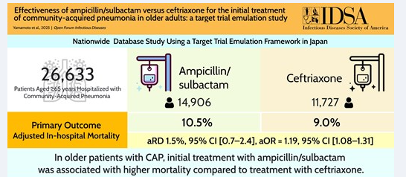
PAC hospitalisées non graves

Slide 23
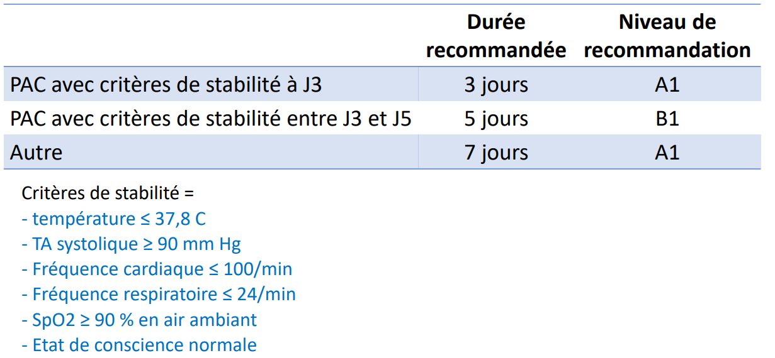
Durée de traitement des pneumonies aigues communautaires

Slide 24
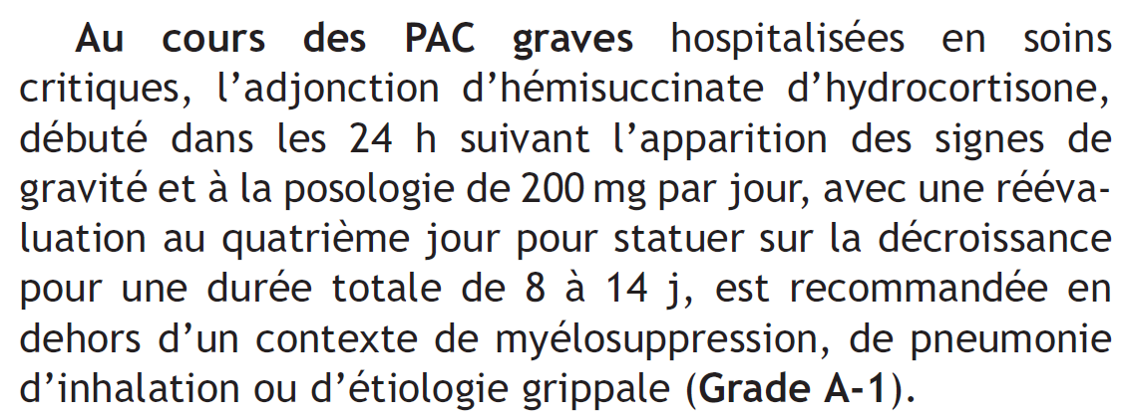
Corticothérapie pneumonies aigues communautaires
Non recommandée sauf :
PAC nécessitant des soins critiques

Slide 25
Outils de diagnostic des pneumonies aigues communautaires
Biologie
Pas de dosage systématique de la CRP ou de la PCT pour le diagnostic ou le suivi des PAC
Antigénurie L&P pas systématique sauf en cas de PAC sévère (AE)
Hémoculture non systématique sauf ID, doute, ou germe résistant (AE)
ECBC non recommandé en ambulatoire, sous condition lors d’une hospitalisation (AE)
Tests PCR multiplex ne sont pas recommandés en ambulatoire (AE)
Imagerie :
Place de l’échographie pleuro pulmonaire (AE)
TDM incertitude diagnostique, suspicion néoplasie (AE)
(recommandation en attente)

Slide 26
Audits bon usage de l’antibiothérapie dans les pneumopathies bactériennes
Contexte :
Dans le cadre du suivi du bon usage des médicaments, il est important d’évaluer la pertinence des prescriptions.
En 2023 et 2024, les audits communs région ARA se sont portés sur les antibiothérapies de 7 jours. Cependant, les antibiothérapies d’une durée inférieure à 7 jours n’ont pas été analysées dans notre établissement. De plus, de nouvelles recommandations SPILF 2024 sont sorties quant aux durées de traitements antibiotiques dans le cadre des pneumopathies.
Objectif : évaluer la conformité des pratiques de prescription en antibiothérapie dans le cadre de pneumopathies infectieuses bactériennes en termes de choix de molécules, de posologie et de durée.
Composition de l’équipe projet
Guillaume Laurichesse, pneumologue, service Pneumologie
Léa Dusséaux, interne en pharmacie, service Pharmacie
Claire Chatron, pharmacien, service Pharmacie

Slide 27
Audits bon usage de l’antibiothérapie dans les pneumopathies bactériennes
Méthodologie de l’audit clinique
Etude rétrospective à partir des dossiers médicaux, année 2024
Taille de l’échantillon : 40 dossiers
Mode de sélection des dossiers : Sélection des dossiers sur l’hiver, dates où les pneumopathies bactériennes sont les plus importantes, en services de SMCAU et MPU sur 4 jours donnés en hiver 2024 : 15/01/2024, 01/02/2024, 15/02/2024, 01/03/2024
Sur ces dates, les prescriptions de tous les patients ont été consultées afin de ne sélectionner que les patients avec pneumopathie bactérienne communautaire traitée par antibiothérapie curative.
Exclusion : dossiers sans antibiothérapie, dossier sans pneumopathie bactérienne, post-PAVM, pneumopathie d’inhalation et immunodéprimés
Critère principal : durée d’antibiothérapie
Critères secondaires :
- en lien avec la population : description = sexe ratio, moyenne d’âge, antécédents, CKD initial, IMC, services de soins, répartition des indications
- en lien avec l’antibiothérapie : durée, choix, posologie, avis infectiologie

Slide 28
Audits bon usage de l’antibiothérapie dans les pneumopathies bactériennes
Grille de recueil

Slide 29
Audits bon usage de l’antibiothérapie dans les pneumopathies bactériennes
Traitement des données
Sources : SPILF (nouvelles recommandations 2025), POPI®, référentiels validés par la CAI de l'ES ou si elle est conforme à l’avis d’un référent en antibiothérapie, sur les critères établis.
Une conformité totale de dossier est définie par une conformité de durée et d’indication

Slide 30
Audits bon usage de l’antibiothérapie dans les pneumopathies bactériennes
RESULTATS
Nombre de dossiers étudiés au total : 35 dossiers.
54% au SMCAU et 46% au MPU
Description de la population :
Sexe ratio : 51 % de femmes
Moyenne âge : 78 ans
Antécédents :
ATCD respiratoires : 13/35 (37%)
ATCD cardiologiques : 28/35 (80%)
ATCD DT2 : 13/35 (37%)
Moyenne CDK-EPI à l’initiation : 70 mL/min

Slide 31
Audits bon usage de l’antibiothérapie dans les pneumopathies bactériennes
RESULTATS
Nombre de dossiers étudiés au total : 35 dossiers.
54% au SMCAU et 46% au MPU
Description de la population :
Types de pathologies : 49% PNP ou PFLA, 51% surinfections virales

Slide 32
Audits bon usage de l’antibiothérapie dans les pneumopathies bactériennes
RESULTATS
Antibiothérapie :
Initiation :
27 monothérapies :
16% C3G dont 4% de cefotaxime et 12% de ceftriaxone
84% amoxicilline + acide clavulanique AUGMENTIN® (dont 50% en IV et 50% en per os)
8 bithérapies : 7 avec un macrolide et 1 avec un métronidazole
37% per os et 63% IV

Slide 33
Audits bon usage de l’antibiothérapie dans les pneumopathies bactériennes
RESULTATS
Antibiothérapie :
Antibiothérapie totale
Durée moyenne de antibiothérapie : 7.7 jours
Durée moyenne de macrolides : 5 jours
Nombre de molécules utilisées au cours de l’antibiothérapie :
71% : une molécule
20% : deux molécules
6% : trois molécules
3% : 4 molécules
Avis référent infectio : 1 avis infectio donné

Slide 34
Audits bon usage de l’antibiothérapie dans les pneumopathies bactériennes
RESULTATS
Biologie :
Germes non recherchés dans 25 dossiers soit 71%
Germes retrouvés quand recherché :
- 1 AgU legionelle
- H. Infliuenzae
- E. coli
- 1 M. pneumoniae

Slide 35
Audits bon usage de l’antibiothérapie dans les pneumopathies bactériennes
RESULTATS
Conformité
Conformité uniquement sur la durée : 7/35
Conformité uniquement sur le choix : 13/35
Conformité totale (choix + durée) : 9/35
Conformité posologie uniquement étudiée dans le cadre d’un conformité de choix :
Non-conformité (choix et durée) : 6/35

Slide 36
Audits bon usage de l’antibiothérapie dans les pneumopathies bactériennes
DISCUSSION
Services des urgences sont représentatifs du type de pathologie concerné par l’audit : PNP bactériennes non graves
Il est important de noter que les nouvelles recommandations sortent en février 2025 mais l’étude a porté sur 2024 donc la non-conformité importante est explicable.
La durée de l’ATB est généralement trop longue et la durée minimale retrouvée dans l’audit est de 5 jours.
L’amoxicilline n’a jamais été utilisée en probabiliste.
Les fluoroquinolones ne sont quasi pas utilisées, ce qui est rassurant au regard des actualités concernant la place des FQ dans ces PNP non graves.
La bithérapie avec des macrolides peut être associé au fait que :
sur cette période il y a eu une épidémie récente de mycoplasme, bactéries intracellulaire donc traitée par macrolides
les dernières reco (hors 2010) américaines de 2019 rapportent une utilisation de bithérapie d’emblée
Metlay JP, Waterer GW, Long AC, Anzueto A, Brozek J, Crothers K, Cooley LA, Dean NC, Fine MJ, Flanders SA, Griffin MR, Metersky ML, Musher DM, Restrepo MI, Whitney CG. Diagnosis and Treatment of Adults with Community-acquired Pneumonia. An Official Clinical Practice Guideline of the American Thoracic Society and Infectious Diseases Society of America. Am J Respir Crit Care Med. 2019 Oct 1;200(7):e45-e67. doi: 10.1164/rccm.201908-1581ST. PMID: 31573350; PMCID: PMC6812437.

Slide 37
Audits bon usage de l’antibiothérapie dans les pneumopathies bactériennes
Axes amélioration :
Staff spécifiques en services de MPU, SMCAU, pneumologie
Fiche de Bon usage sur les durées d’antibiothérapies dans les penumopathies bacteriennes communautaire à destination du CHU et les hôpitaux de la région Auvergne : pour CAI de septembre 2025
Intégration du sujet dans e-learning en cours de création sur 2025 à destination des internes en médecine et médecins du CHU : pour novembre 2025
2ème tour d’audit en 2026

Slide 38
Modalités administration des antibiotiques
Travail initié il y a …. Quelque temps!
1- Présentation de Lucie Germon sur les dispositifs d’administration sur la CAI de mars 2024 et en CAI régionale en janvier 2025
2- Sortie de la recommandations sur les modalités d’administration en perfusion prolongée SPILF : https://www.sciencedirect.com/science/article/pii/S2666991924001854?via%3Dihub
3- Bilan des bibliographies notamment de Diamantis 2020 et 2021, How to avoid Playing God, tableau aide HUG et Tourcoing avec la dernière recommandations SPILF 2025
4- Réflexion pour le CHU : équipe de Vincent Pinon pour paramétrage Easily + services de maladies infectieuses (IDE, cadre de santé et médecin)
Liste de molécules
Paramétrage easily
Document aide pour IDE

Slide 39
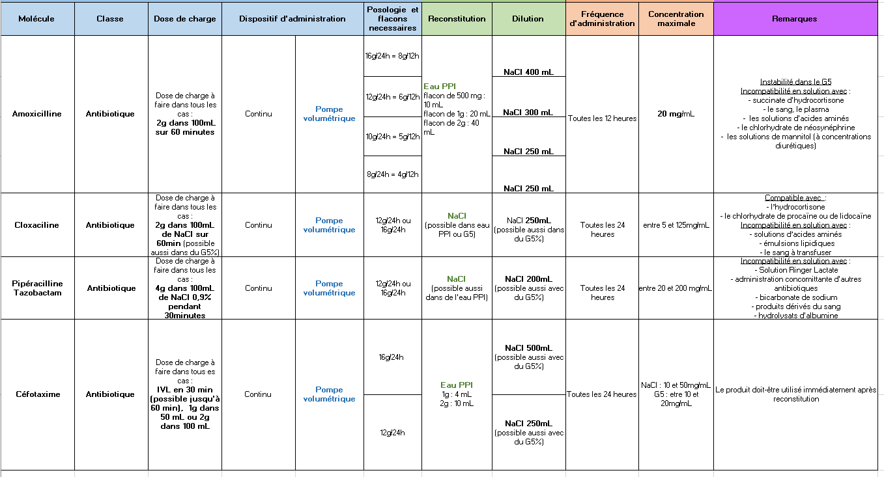
Modalités administration des antibiotiques

Slide 40
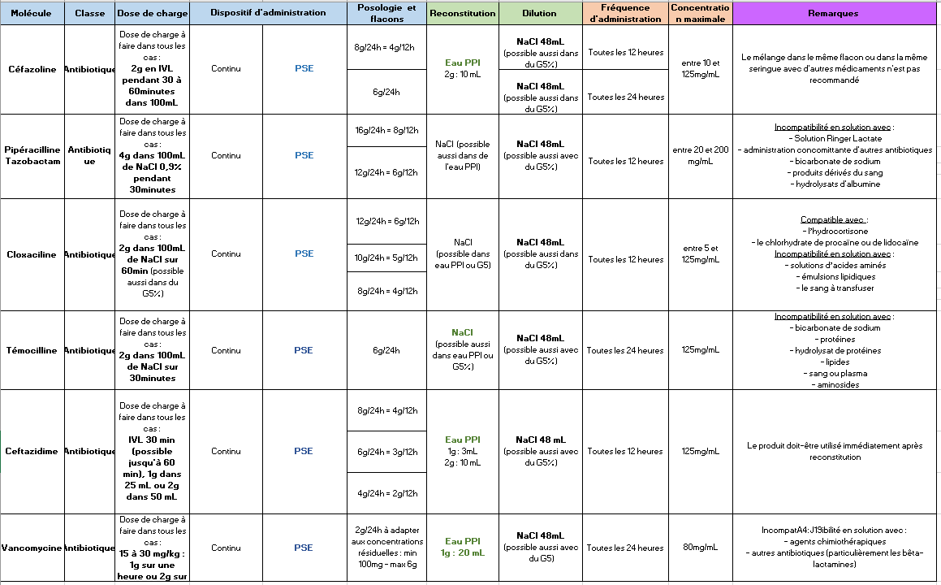
Modalités administration des antibiotiques

Slide 41
Modalités administration des antibiotiques
En cours :
Vérification des tableaux de synthèse,
Des concentrations maximales,
Des modalités de dilution
Puis relecture des doc par IDE MIT volontaires
A qui donner la disponibilité des protocoles sur Easily?
Rappel : les dispositifs médicaux type pompes volumétriques : demande à faire auprès du CAL via le chef de service de l’unité

Slide 42
Nouvelles thérapeutiques
Aztréonam/avibactam EMBLAVEO® : quelle place au CHU ?
Accès dérogatoire actuellement mais début du travail possible
Rézafungine : quelle place potentielle au CHU ?
Maxime MONIOT Laboratoire de Mycologie, Claire Chatron, pharmacie ; Natacha Mrozek, MIT
Cefepime + Emetazobactam EXBLIEP® spectre : BLSE uniquement Evaluation par labo bactério début 2025 ->> Fréderic
Céfépime + zidebactam spectre : idem aztreonam+avibactam, éval par labo bacterio/CNR résistances des entérobactéries
Céfépime+taniborbactam : évalué en début d’année par labo de bactério.
Une association anti-acinetobacter baumanii
- Carbapeneme par voie orale (mais pas à court terme)

Slide 43
Rappels Alerte DGS : méningo
bullnat_infections_invasives_meningo_20250219.pdf
Situation des infections invasives à méningocoque en France au 31 janvier 2025. Bulletin. Édition nationale. Saint-Maurice : Santé publique France, 2 p. Février 2025

Slide 44
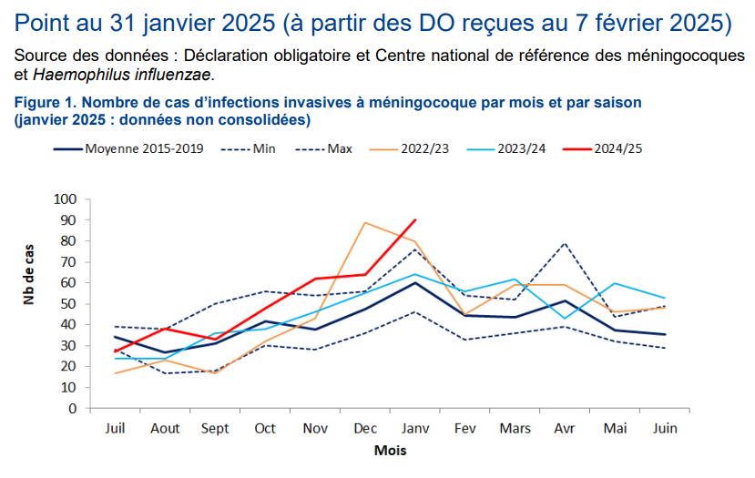

Slide 45
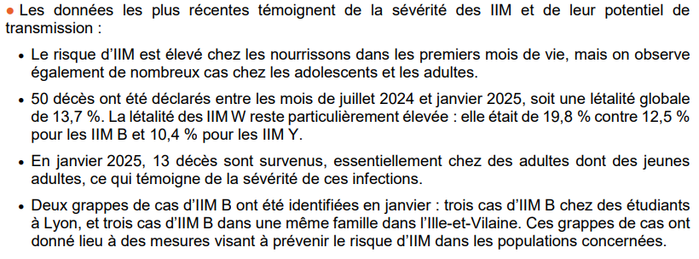
Situation des infections invasives à méningocoque en France au 31 janvier 2025. Bulletin. Édition nationale. Saint-Maurice : Santé publique France, 2 p. Février 2025

Slide 46
Méningo au CHU
7 infections à Meningo depuis 1 an :
3 à sérotype B en 2025 1 en 2024
3 à W dont une arthrite.

Slide 47
Autres informations
Mise en place d’un sous groupe
Circuit pour obtenir le BAT = sérothérapie = antitoxine botulique
Médicament en accès dérogatoire
Pas de dose d’avance dans les hôpitaux, tout est centralisé
Retour sur les cas en cours par les médecins présents
Rifampicine
Plus besoin du document pour le laboratoire SANOFI en intra CHU ni pour la ville
Ce sont les pharmaciens de ville qui appellent le laboratoire pour continuer l’approvisionnement
Pour rappel, attention aux interactions avec cette molécule : puissant inducteur enzymatique du CYP 3A4

